Slide 1
7장-페이지 모듈화&요청 흐름 제어

Slide 2
TOC
<jsp:include> 액션 태그
include 디렉티브
<jsp:forward>
기본 객체를 이용한 속성 값 전달

Slide 3
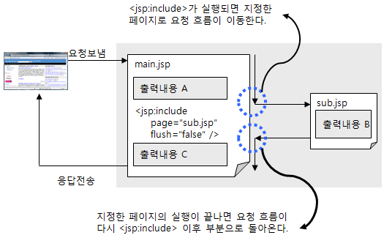
<jsp:include> 액션 태그
다른 JSP 페이지의 '실행' 결과를 현재 위치에 삽입
동작 방식

Slide 4
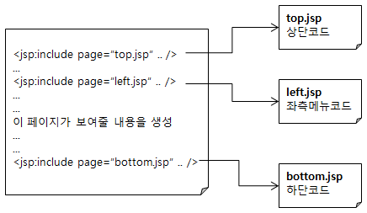
<jsp:include> 액션 태그
구문
<jsp:include page="포함할페이지" flush="true" />
page 속성 : 포함할 JSP 페이지
flush 속성 : 지정한 JSP 페이지를 실행하기 전에 출력 버퍼를 플러시 할 지의 여부를 지정한다. true이면 출력 버퍼를 플러시하고, false이면 하지 않는다.
중복 영역을 모듈화 하는 데 유용

Slide 5
<jsp:param> 액션 태그
신규 파라미터를 추가하는 데 사용
<jsp:param name="파라미터이름" value="값" />
예
<jsp:include page="/module/top.jsp" flush="false">
<jsp:param name="param1" value="value1" />
<jsp:param name="param2" value="value2" />
</jsp:include>

Slide 6
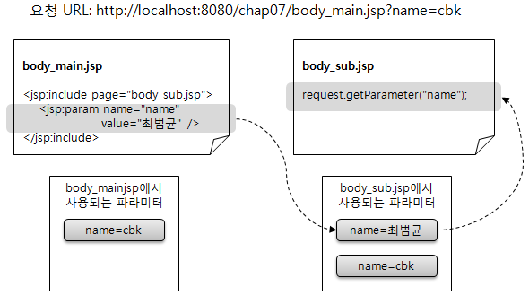
<jsp:param> 액션 태그의 동작 방식
기존 파라미터는 유지하고 파라미터를 새로 추가
<jsp:include>로 포함되는 페이지에서만 유효

Slide 7
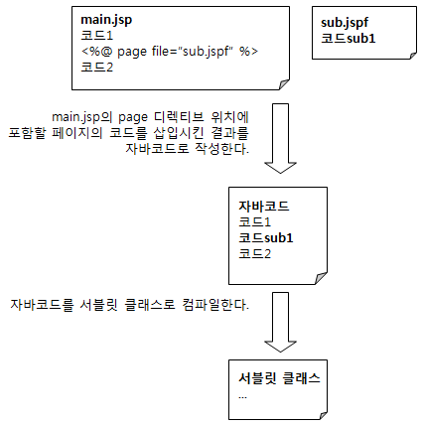
include 디렉티브
코드 차원에서 포함
구문 : <%@ include file="포함할파일" %>
활용
모든 JSP 페이지에서 사용되는 변수 지정
저작권 표시와 같은 간단하면서도 모든 페이지에서 중복되는 문장

Slide 8
코드 조각 자동 포함 설정
web.xml 파일에 설정
각 태그의 의미
jsp-property-grup : JSP의 프로퍼티를 지정함
url-pattern : 프로퍼티를 적용할 JSP 파일의 URL 패턴을 지정
include-prelude : url-pattern 태그에서 지정한 패턴에 해당되는 JSP 파일의 앞에 자동으로 삽입될 파일을 지정
include-coda : url-pattern 태그에서 지정한 패턴에 해당되는 JSP 파일의 뒤에 자동으로 삽입될 파일을 지정
<jsp-config>
<jsp-property-group>
<url-pattern>/view/*</url-pattern>
<include-prelude>/common/variable.jspf</include-prelude>
<include-coda>/common/footer.jspf</include-coda>
</jsp-property-group>
</jsp-config>

Slide 9
<jsp:include> 액션 태그와 include 디렉티브
비교항목 | <jsp:include> | include 디렉티브
처리시간 | 요청 시간에 처리 | JSP 파일을 자바 소스로 변환할 때 처리
기능 | 별도의 파일로 요청 처리 흐름을 이동 | 현재 파일에 삽입시킴
데이터 전달방법 | request 기본 객체나 <jsp:param>을 이용한 파라미터 전달 | 페이지 내의 변수를 선언한 후, 변수에 값 저장
용도 | 화면의 레이아웃의 일부분을 모듈화할 때 주로 사용된다. | 다수의 JSP 페이지에서 공통으로 사용되는 변수를 지정하는 코드나 저작권과 같은 문장을 포함한다.

Slide 10
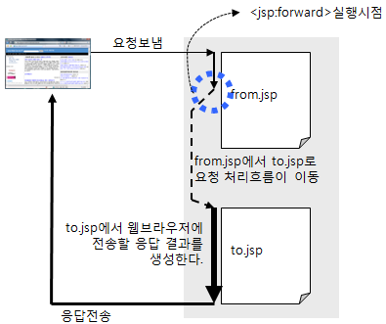
<jsp:forward> 액션 태그
하나의 JSP 페이지에서 다른 JSP 페이지로 요청 처리를 전달할 때 사용
동작 방식

Slide 11
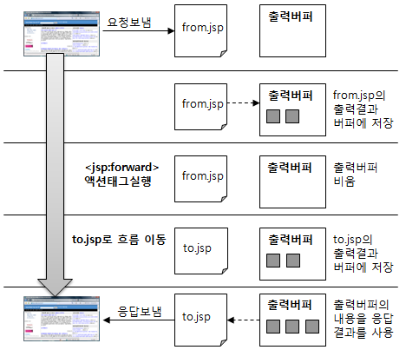
<jsp:forward> 액션 태그
구문
<jsp:forward page="이동할 페이지" />
출력 버퍼와의 관계

Slide 12
<jsp:forward> 액션 태그의 전형적 사용법
<%@ page contentType = "text/html; charset=euc-kr" %>
<%
String forwardPage = null;
// 조건에 따라 이동할 페이지를 지정
if (조건판단1) {
forwardPage = "페이지URI1";
} else if (조건판단2) {
forwardPage = "페이지URI2";
} else if (조건판단3) {
forwardPage = "페이지URI3";
}
%>
<jsp:forward page="<%= forwardPage %>" />

Slide 13
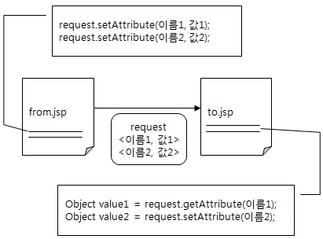
기본 객체의 속성을 이용한 값 전달
속성을 이용해서 JSP 페이지 간 값 전달
<jsp:include>나 <jsp:forward>에서 사용

